Slide 1
Výukový program Zelenina
K organizaci výuky:
Doporučený věk žáků: III. nebo IV. ročník, podzim
Organizace dle sociálního hlediska: střídání hromadné a skupinové formy výuky
Organizace dle normativního hlediska: terénní výuka (výuka na školní zahradě)
Doporučený čas: 90 min

Slide 2
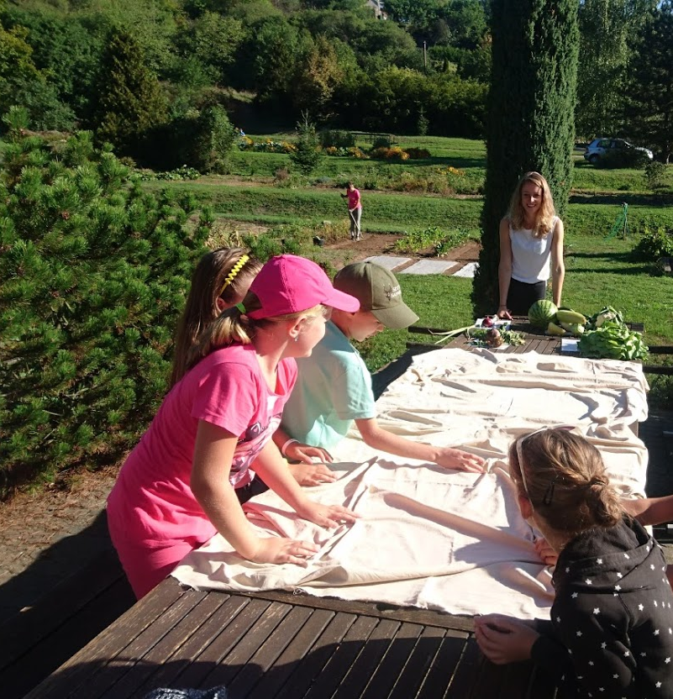
1) POZNÁVÁNÍ ZELENINY: (hromadně)
Žáci se postaví kolem velkého stolu, na kterém je zelenina přikrytá kusem látky. Úkolem žáků je postavit se vždy k vyvýšenině na látce, ohmatat zeleninu pod látkou a rozhodnout, o jakou zeleninu se jedná. Žáci postupně pojmenovávají svou zeleninu (Já si myslím, že mám …, protože …) a pak svou zeleninu vytáhnou a porovnají se svým tipem.
Pokud žák neví, mohou mu pomoci spolužáci.
Pokud neví ani spolužáci, může pomoci učitel.
Žáci s případnou pomocí učitele vyvodí, co označujeme pojmem ZELENINY.

Slide 3
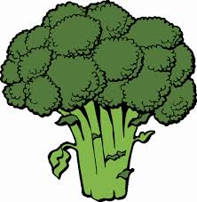
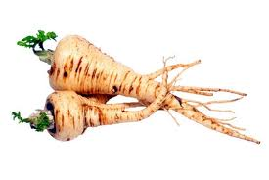
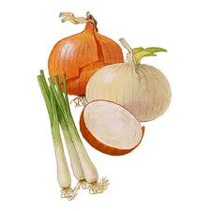
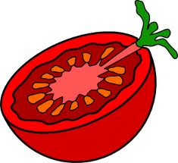
2) ČÁSTI TĚLA ROSTLIN: (hromadně)
Žáci dostanou karty označující různé části rostlin. Nejprve všechny pojmy definují (KOŘEN, LIST, PLOD, CIBULE, STONEK A KVĚT).
Plod – část rostliny, která má v sobě ukrytá semínka.
List – zelené barvy, placatý.
Kořen – různé barvy, podlouhlý nebo kulatý, pod zemí.
Cibule – hodně vrstev kolem dokola.
Stonek a květ – různé barvy, stonek drží listy a květy.
Následně každý žák zařadí zeleninu na správnou kartu. Ideální je postupovat po kruhu a pomáhat žákům návodnými otázkami.

Slide 4
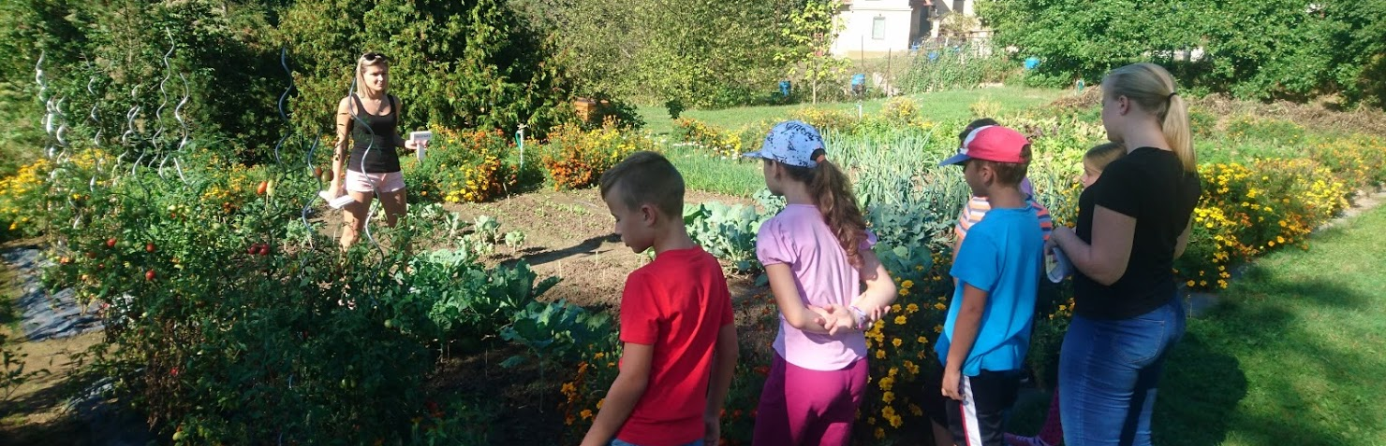
3) ZELENINA NA ZÁHONĚ: (hromadně)
Každý žák dostane cedulku s názvem zeleniny a jeho úkolem je najít zeleninu daného druhu přímo na záhoně. Pokud ji najde, označí svůj tip zapíchnutím cedulky do záhonu.
Následuje společná kontrola správnosti označení zeleniny. Během kontroly žáci uvádí, zda se konzumovaná část nachází pod zemí či nad zemí.

Slide 5
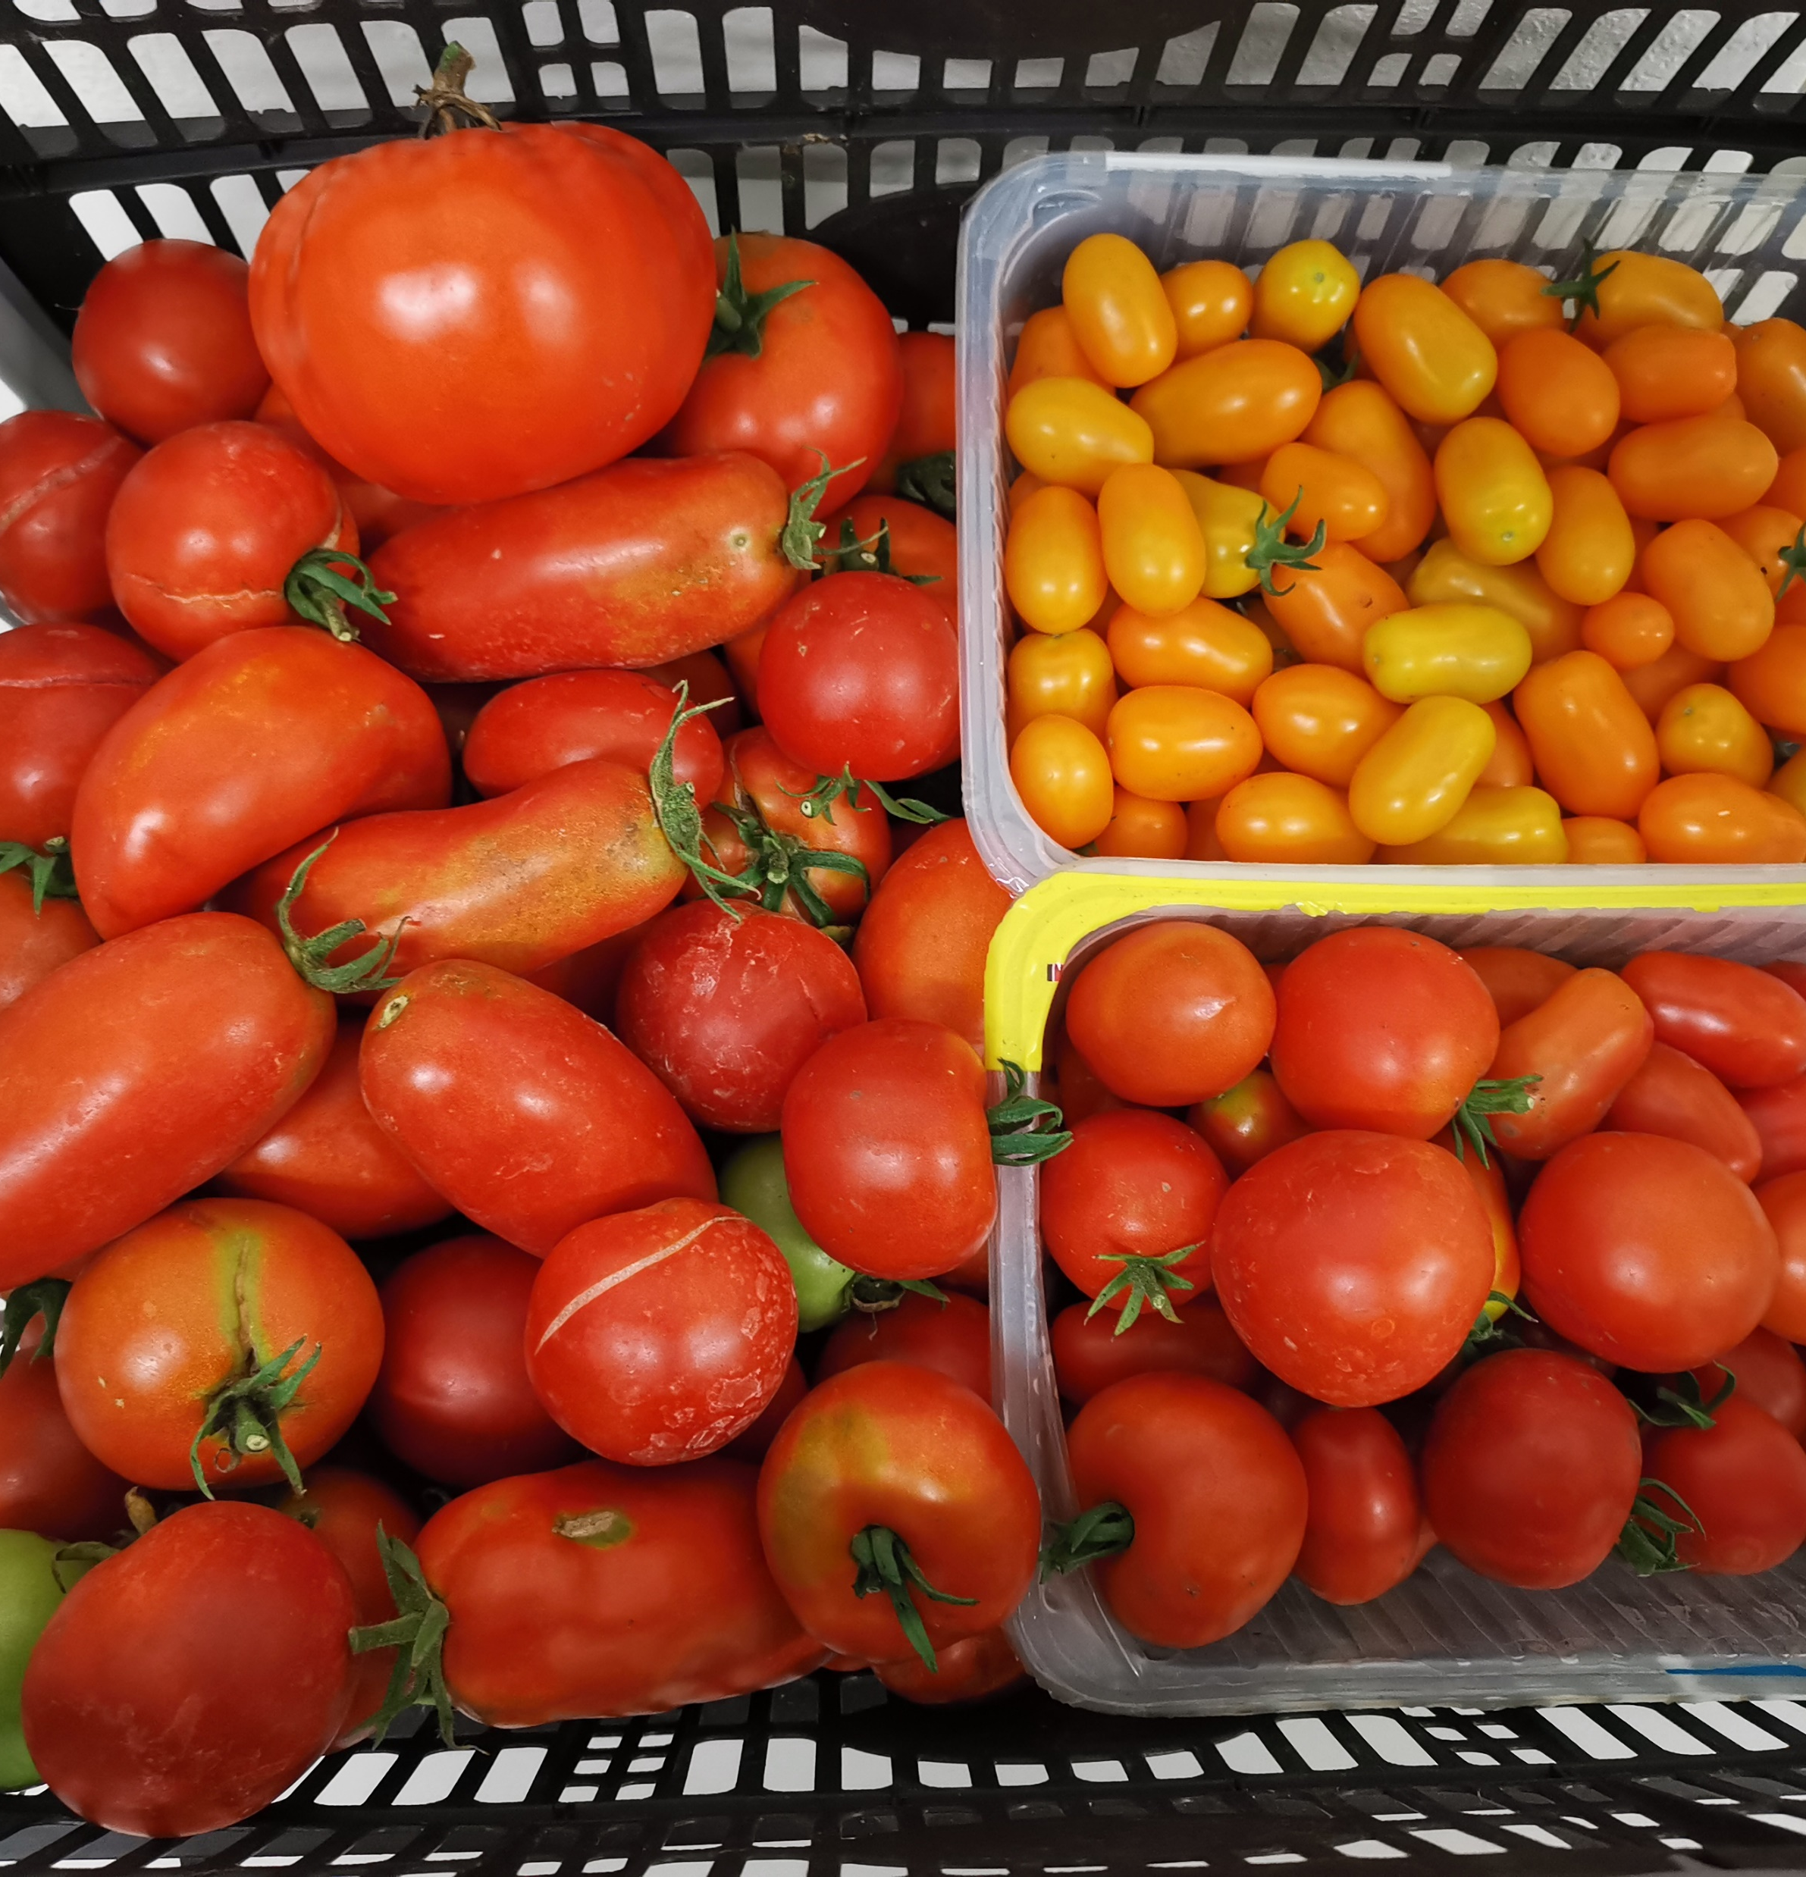
4a) ODRŮDY ZELENINY (polovina třídy)
V úvodu učební úlohy si žáci prohlédnou bedýnku s rajčaty. Mají zeleninu v bedýnce pojmenovat. Následně mají roztřídit plody v bedýnce do několika skupin – přirozeně třídí rajčata podle barvy, velikosti a tvaru.
Otázky pro žáky – V čem se liší jednotlivé skupiny rajčat? (necháme je popsat vizuální znaky.) V čem ještě by se mohla tato rajčata lišit? (chuti, možnostech využití, rychlosti dozrávání).
Následně učitel společně se žáky definuje pojem odrůda: „Jeden druh zeleniny nemusí být vždy stejný. Přestože se jedná o jeden druh, může mít různou velikost, tvar, barvu, chuť nebo vůni. Těmto různým variantám jedné zeleniny říkáme ODRŮDY.“
Rozdáme žákům sáčky s osivem jednotlivých odrůd a vyzveme je, aby je přiřadili k plodům rajčat. Vyhledáme na sáčcích název odrůdy.
Odkryjeme misky s omytými, případně nakrájenými rajčaty jednotlivých odrůd a necháme žáky rajčata ochutnat a hlasovat, která odrůda jim nejvíce chutnala. Následně společně diskutujeme, že ˇvýhodou více odrůd je, že člověk může pěstovat, případně si koupit tu odrůdu, která mu nejvíce chutná.
Na závěr učitel diskutuje se žáky, které další druhy zeleniny mají více odrůd (např. papriky, ředkvičky, zelí, …), případně si je můžeme v zahradě vyhledat.

Slide 6
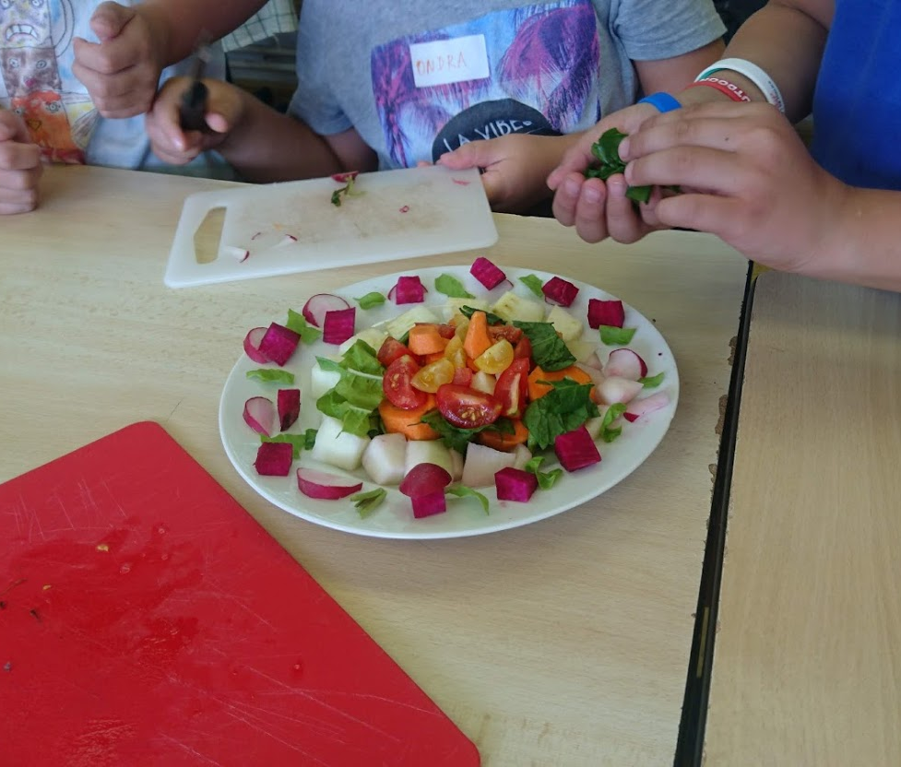
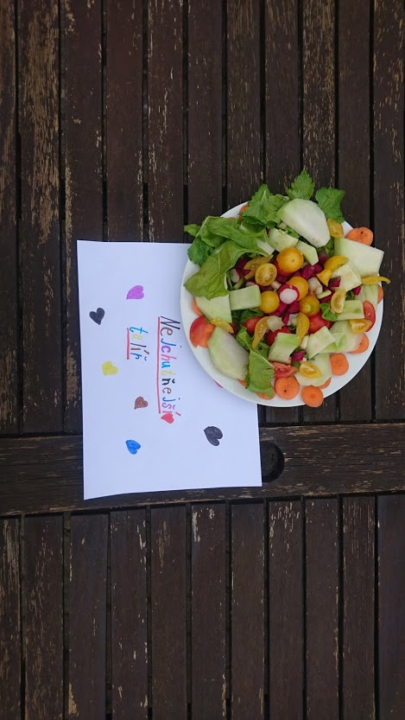
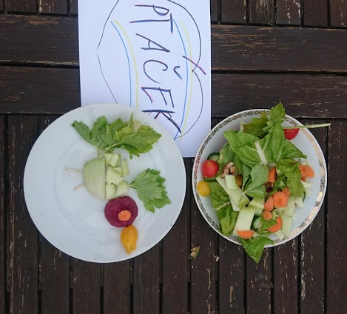
4b) PŘÍPRAVA ZELENINOVÉHO TALÍŘE: (polovina třídy)
V učebně si žáci nejprve umyjí ruce.
Společně si zopakujeme pravidla bezpečné práce s nožem při krájení zeleniny.
Následně si sednou ke stolům, kde krájí předem umytou zeleninu a aranžují ji na talíř. Pro ozvláštnění můžeme využít také vykrajovátka na cukroví – lze vykrajovat např. z plátků kedlubny, širší mrkve, ředkve.
Na závěr si opět umyjí ruce.
(Talíř je vhodné označit barvou skupiny)

Slide 7
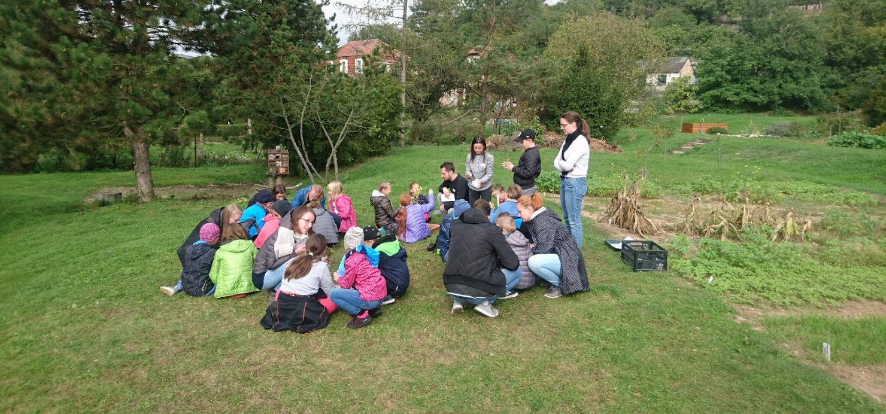
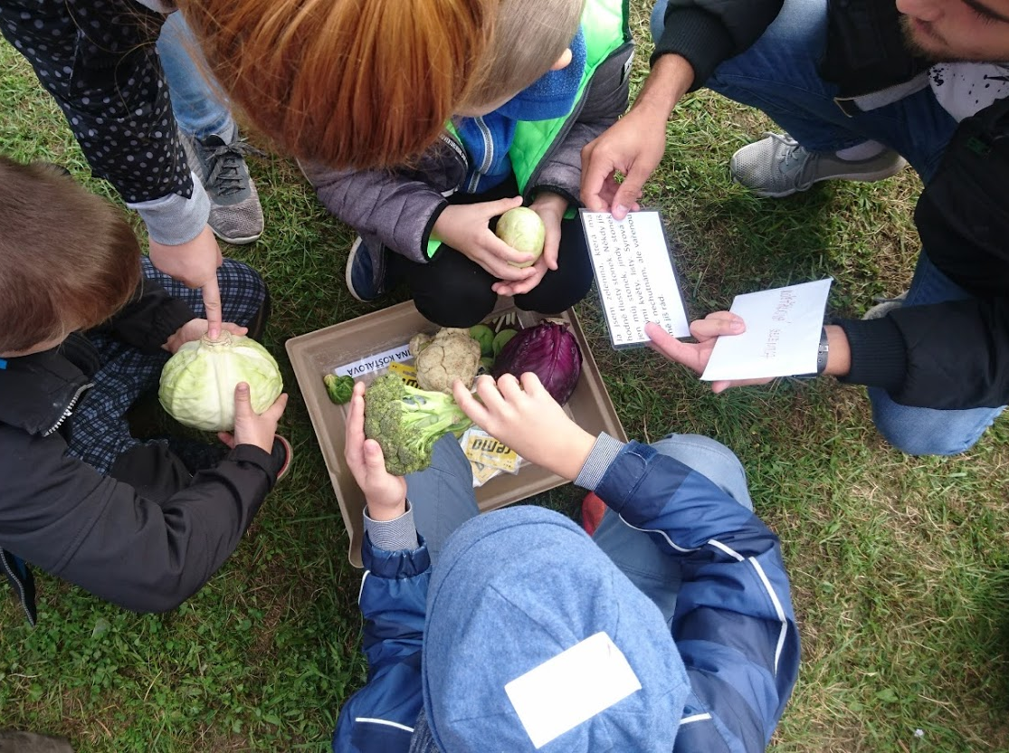
5) TŘÍDĚNÍ ZELENINY: (hromadně – žáci pracují v 6 týmech)
Každá skupinka se přesune k bedýnce s označením uživatelského třídění, které jsou přichystané v kruhu na zemi. Uprostřed kruhu je umístěná zelenina (z úvodní úlohy). Úkolem žáků je vybrat a přinést do své bedýnky jen ty druhy zeleniny, které tam patří.
Každá skupinka dostane kartičku s definicí své uživatelské skupiny. Úkolem žáků je přečíst si definici a opravit případné chyby.
Učitel skupiny během činnosti obchází a pomáhá jim odhalit případné chyby.
Žáci každé skupiny následně představí svou uživatelskou skupinu ostatním skupinám.

Slide 8
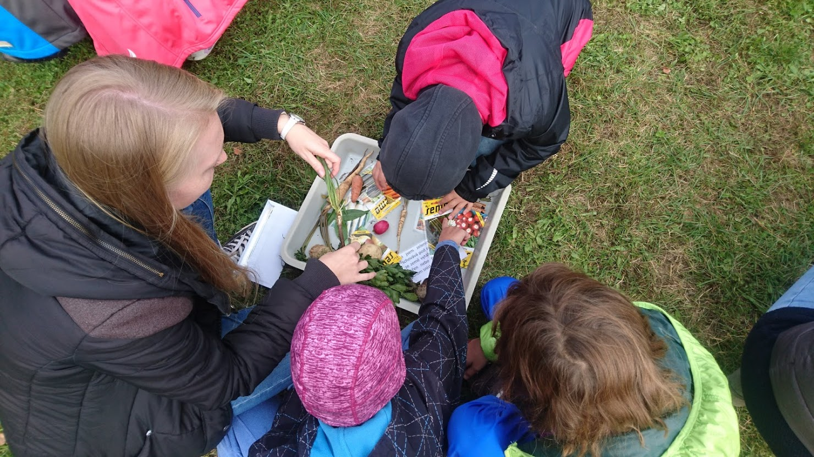
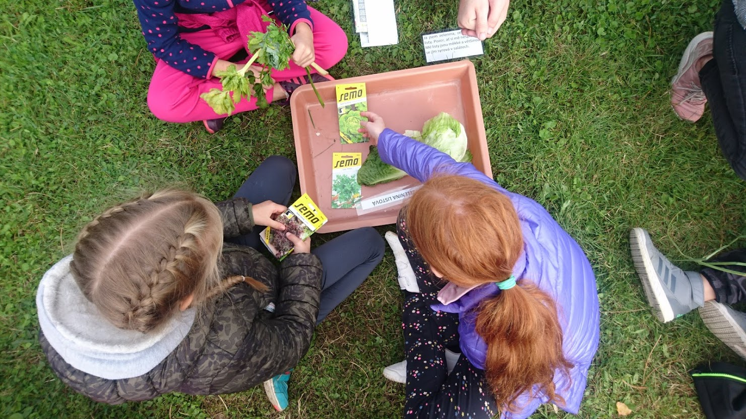
5) Všechny skupiny se přesunou o jednu doleva. Přečtou si název uživatelské skupiny a prohlédnou si zeleninu v bedýnce, k dispozici mají také definici uživatelské skupiny.
6) Úkolem žáků ve skupince je vytvořit záměrnou chybu – vždy jeden žák ze skupiny si vyzvedne u učitele 2 libovolné kusy zeleniny, které do jeho uživatelské skupiny nepatří a přidá je do své bedýnky.
7) Celá skupinka se posune o jednu bedýnku vlevo – mají za úkol přečíst si název a definici uživatelské skupiny a najít dvě chybně zařazené zeleniny. Ty vyberou a přinesou učiteli. Při odevzdávání zeleniny učiteli musí žáci zdůvodnit, proč jim tato zelenina nepatří.

Slide 9
8) Opět se skupinka posune k další bedýnce vlevo a žáci si přečtou definici, zkontrolují, zda je vše v pořádku. Dojdou si k učiteli pro sáčky s osivem zeleniny, která patří do jejich bedýnky.
9) Skupinka se popáté posune se o jednu bedýnku vlevo, žáci si přečtou definici na kartičce, prohlédnou zeleninu a sáčky s osivem, zda jsou správně zařazeny. Dojdou si k učiteli pro sáčky s osivem zeleniny, které patří do jejich uživatelské skupiny.
10) Poslední posun o bedýnku vlevo – přečtení definice, prohlídka zeleniny a sáčků, vyhledání 2 chybně zařazených sáčků s osivem. Při odevzdávání sáčku s osivem zeleniny učiteli musí žáci zdůvodnit, proč jim tato zelenina nepatří.

Slide 10
DISKUSE: (hromadně)
Učitel všem skupinkám položí otázku: Kde se využívá třídění zeleniny?
Žáci navrhují, kde by bylo možné využití třídění zeleniny – v kuchažkách, při nákupu osiva, v publikacích o pěstování zeleniny …

Slide 11
ZÁVĚREČNÁ SOUTĚŽ: (hromadně)
Žáci jsou rozděleni na 6 skupin, stojí v řadě, před každou skupinou leží prázdná bedýnka. V prostoru před nimi je rozmístěna zelenina.
Na pokyn učitele běží vždy jeden žák ze skupiny a hledá zeleninu, kterou učitel označil - Např. „Najdi a přines jeden kus plodové zeleniny. Přines dva kusy zeleniny jednoho druhu, ale různých odrůd.“ Správně přinesenou zeleninu vkládají žáci do bedýnky, chybně přinesená zelenina se vrací zpět do výběru.
Na závěr se spočítá, kdo má ve své bedýnce nejvíce kusů zeleniny. Učitel společně se žáky přepočítává kusy zeleniny, každý kus zeleniny musí žáci správně zařadit. Pokud jej zařadí chybně, učitel má právo zeleninu z bedýnky odebrat.
Podle počtu správně přinesených a zařazených kusů zeleniny se určí pořadí. Jednotlivé skupiny si dle pořadí vyberou odměnu – ochutnávkový talíř.
Za odměnu si mohou vybrat jeden z připravených talířů zeleniny z úlohy 4b.

Slide 12
Porovnejte, které z cílů splnil prezentovaný výukový program ZELENINA.
Dílčí cíle výuky:
Žák pozná a pojmenuje jednotlivé druhy zeleniny.
Žák pojmenuje část zeleniny, pro kterou se pěstuje
Žák definuje svými slovy pojem ODRŮDA a na příkladech zeleniny uvádí, které druhy zeleniny mají více odrůd.
Žák třídí zeleninu do uživatelských skupin.
Žák poznává zeleninu hmatem, čichem, chutí.
Žák dodržuje hygienická a bezpečnostní pravidla při přípravě zeleniny.

